Slide 1



液体金属电极放电伺服控制及加工工艺研究
专业：控制工程 答辩人：韩绍峰 导师：黄瑞宁
延时文字

Slide 2
主目录
CONTENTS
课题背景及内容
研究思路及过程
总结与展望
THE BACKGROUND OF
THE SUBJECT AND CONTENT
THE RESEARCH MENTALITY
AND THE PROCESS
SOLUTIONS
AND SUMMARY
1
3
5
2
4
课题现状及发展情况
实验对比与加工效果
PRESENT SITUATION AND
DEVELOPMENT OF SUBJECT
THE RESULTS OF
EXPRIMENTAL DATA
延时符

Slide 3
课题背景及内容
课题背景
THE BACKGROUND
相关研究
Related research
第一部分
研究意义
THE SIGNIFICANCE
研究综述
RESEARCH REVIEW
理论基础
THEORETICAL BASIS

Slide 4
选题背景
RESEARCH IDEAS
行业大背景
1、产品微细化
2、对产品精度要求高
3、传统的机械加工有缺陷
字号请根据你的内容多少，及演示需要调整大小。
插入相关主题图片
插入相关主题图片
为统一图片大小，保持版面美观请使用 “形状填充/图片填充”命令
为统一图片大小，保持版面美观请使用 “形状填充/图片填充”命令

Slide 5
选题背景
RESEARCH IDEAS
全国现状
毕业论文，泛指专科毕业论文、本科毕业论文（学士学位毕业论文）、硕士研究生毕业论文（硕士学位论文）、博士研究生毕业论文（博士学位论文）等，即需要在学业完成前写作并提交的论文，是教学或科研活动的重要组成部分之一。
字号请根据你的内容多少，及演示需要调整大小。
毕业论文在进行编写的过程中，需要经过开题报告、论文编写、论文上交评定、论文答辩以及论文评分五个过程，其中开题报告是论文进行的最重要的一个过程，也是论文能否进行的一个重要指标。
字号请根据你的内容多少，及演示需要调整大小。
地区现状
延时符

Slide 6


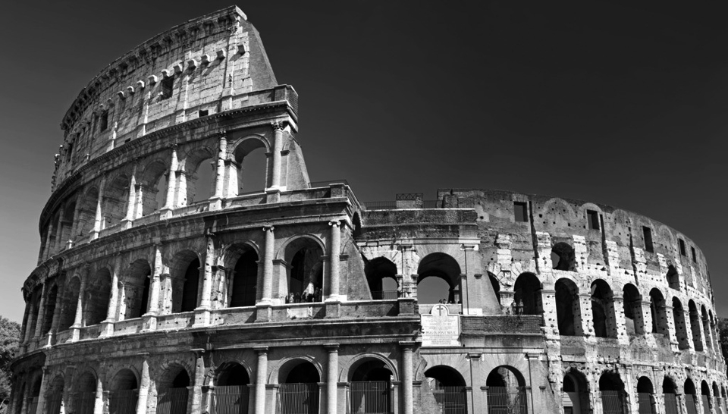
国内外相关研究
Related research
国内研究一：
您的内容打在这里，或者通过复制您的文本后，在此框中选择粘贴，并选择只保留文字。您的内容打在这里，或者通过复制您的文本后，在此框中选择粘贴，并选择只保留文字。
国内研究二：
国外研究一：
您的内容打在这里，或者通过复制您的文本后，在此框中选择粘贴，并选择只保留文字。您的内容打在这里，或者通过复制您的文本后，在此框中选择粘贴，并选择只保留文字。
您的内容打在这里，或者通过复制您的文本后，在此框中选择粘贴，并选择只保留文字。您的内容打在这里，或者通过复制您的文本后，在此框中选择粘贴，并选择只保留文字。
国内研究三：
您的内容打在这里，或者通过复制您的文本后，在此框中选择粘贴，并选择只保留文字。您的内容打在这里，或者通过复制您的文本后，在此框中选择粘贴，并选择只保留文字。
延时符

Slide 7
研究意义
THE SIGNIFICANCE
1
毕业论文，泛指专科毕业论文、本科毕业论文（学士学位毕业论文）、硕士研究生毕业论文（硕士学位论文）、博士研究生毕业论文（博士学位论文）等，即需要在学业完成前写作并提交的论文，是教学或科研活动的重要组成部分之一。
点击输入简要文字内容，文字内容需概括精炼，不用多余的文字修饰，言简意赅的说明分项内容……
研究
意义
2
毕业论文，泛指专科毕业论文、本科毕业论文（学士学位毕业论文）、硕士研究生毕业论文（硕士学位论文）、博士研究生毕业论文（博士学位论文）等，即需要在学业完成前写作并提交的论文，是教学或科研活动的重要组成部分之一。
3
毕业论文，泛指专科毕业论文、本科毕业论文（学士学位毕业论文）、硕士研究生毕业论文（硕士学位论文）、博士研究生毕业论文（博士学位论文）等，即需要在学业完成前写作并提交的论文，是教学或科研活动的重要组成部分之一。

Slide 8


研究综述
RESEARCH REVIEW
综述一内容
1
点击输入简要文字内容，文字内容需概括精炼，不用多余的文字修饰，言简意赅的说明该项内容。
综述一内容
2
点击输入简要文字内容，文字内容需概括精炼，不用多余的文字修饰，言简意赅的说明该项内容。
综述三内容
3
点击输入简要文字内容，文字内容需概括精炼，不用多余的文字修饰，言简意赅的说明该项内容。
4
综述四内容
点击输入简要文字内容，文字内容需概括精炼，不用多余的文字修饰，言简意赅的说明该项内容。
延时符

Slide 9
理论基础
THEORETICAL BASIS
添加文字标题
添加文字标题
添加文字标题
添加文字标题
添加文字标题
添加文字标题
添加文字标题
添加文字标题
添加文字标题
添加文字标题
添加文字标题
添加文字标题
添加文字标题
添加文字标题
请您添加文字内容，内容详尽简要清晰足够表达标题，准确无误。添加文字内容，内容详尽简要清晰。请您添加
文字内容，内容详尽简要清晰足够表达标题，准确无误。添加文字内容，内容详尽简要清晰。请您添加文字内容
，内容详尽简要清晰足够表达标题，准确无误。添加文字内容，内容详尽简要清晰。
延时符

Slide 10
总体方案设计
软电极制备
PRESENT SITUATION
第二部分
硬件平台搭建
DEVELOPMENT
软件平台设计
DEVELOPMENT

Slide 11
课题现状
PRESENT SITUATION
TITLE
添加文字内容，内容详尽简要清晰。
TITLE
添加文字内容，内容详尽简要清晰。
TITLE
添加文字内容，内容详尽简要清晰。
TITLE
添加文字内容，内容详尽简要清晰。
延时符

Slide 12

软电极制备
Related research
液态金属选取：
镓:铟:锡
=68.5% : 21.5% : 10%
熔点：-19 ℃
低电阻率：0.435 Ω·m
超低蒸气压（在500 ℃下<10⁻⁶ Pa）
供液系统设计：
软电极设计模型：
动力：旋转式压力计
减小压力变化影响：
硬塑料管、水替换空气
不锈钢点胶针头：内径：0.06 mm
非金属镀层：20 μm
液态金属存储：注射器针筒
低电阻率：0.435 Ω·m
过滤、防氧化处理
延时符

Slide 13
硬件平台搭建
Related research
系统组成：
三轴运动平台：安川电机+松下伺服控制器+固高运动控制卡
精度：5 μm
电源：RC+脉冲电源，电压110 V，占空比40%，频率100 KHz
放电检测装置、冲液装置等
延时符

Slide 14
软件平台设计
Related research
延时符

Slide 15
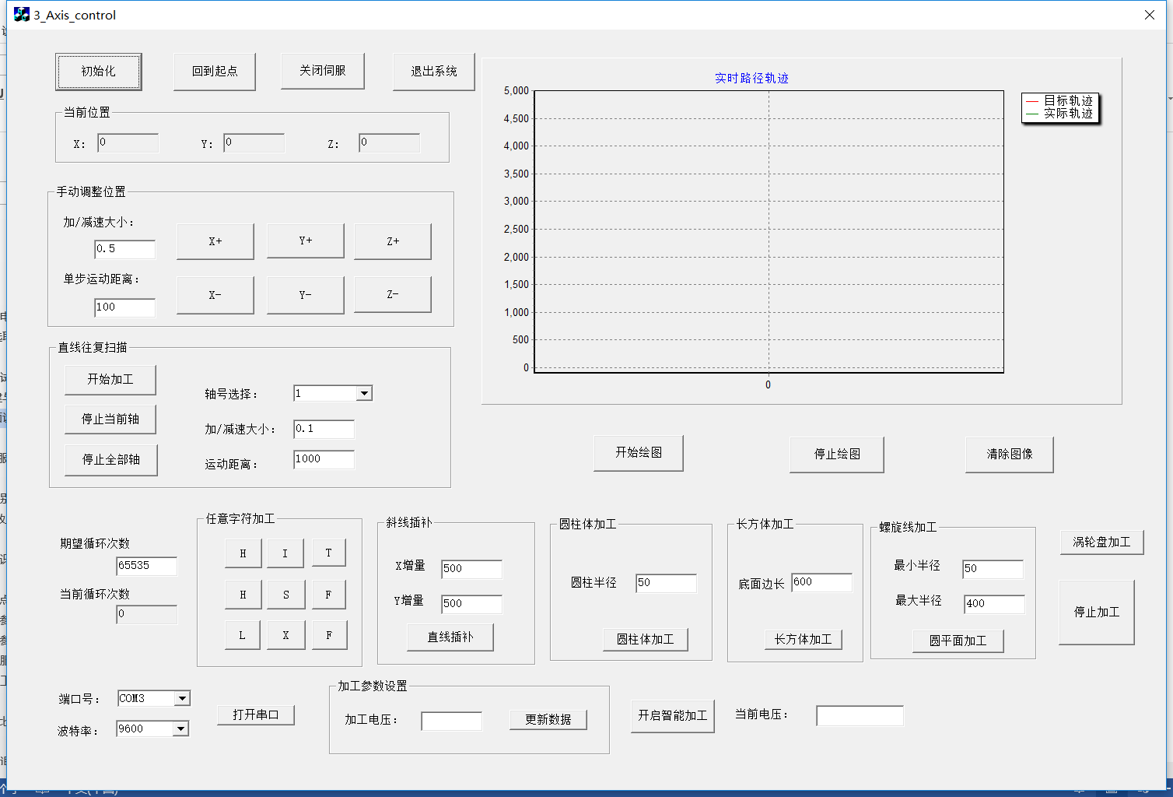
人机交互界面设计
Related research
延时符

Slide 16
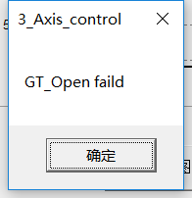
人机交互界面设计
Related research
延时符

Slide 17
理论计算与仿真
针管阻力计算
RESEARCH IDEAS
第三部分
Fluent仿真
RESEARCH PROCESS

Slide 18
课题现状
PRESENT SITUATION
现状一
现状二
单击此处添加简短说明，添加简短文字，
具体文字添加此处。
单击此处添加简短说明，添加简短文字，
具体文字添加此处。
现状三
现状四
单击此处添加简短说明，添加简短文字，
具体文字添加此处。
单击此处添加简短说明，添加简短文字，
具体文字添加此处。
现状五
现状六
单击此处添加简短说明，添加简短文字，
具体文字添加此处。
单击此处添加简短说明，添加简短文字，
具体文字添加此处。

Slide 19
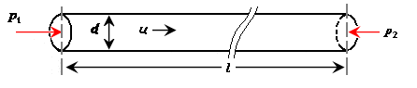
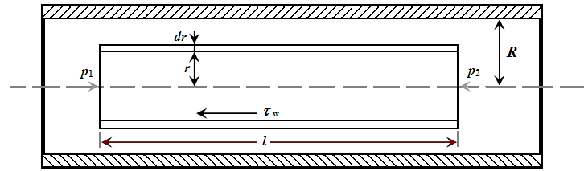
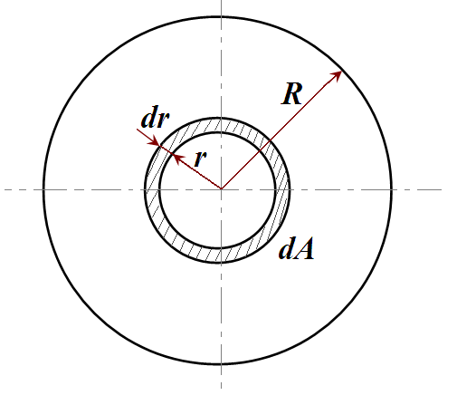
理论计算
RESEARCH IDEAS
计算结果：
流速为0.1mm/min，P₁压强约为101469 Pa，即14.72 psi

Slide 20
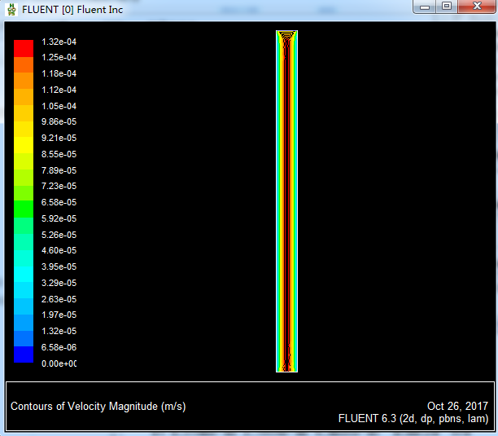
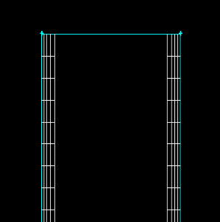
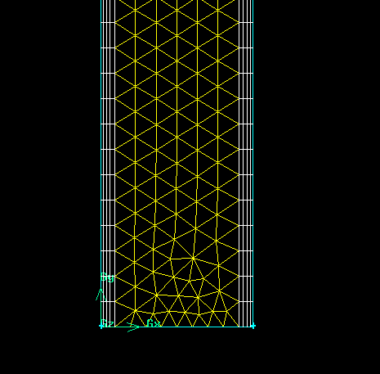
研究意义
THE SIGNIFICANCE
3
Fluent流体仿真
系统建模与仿真
压力为101469时，流速约为
2
网格划分
1
系统建模
三维→二维

Slide 21
放电状态检测与伺服控制
信号采集与处理
DATA
第四部分
放电状态判别
ANALYSIS
伺服参数整定
ASSESSMENT
模糊控制器设计
ACHIEVEMENTS

Slide 22
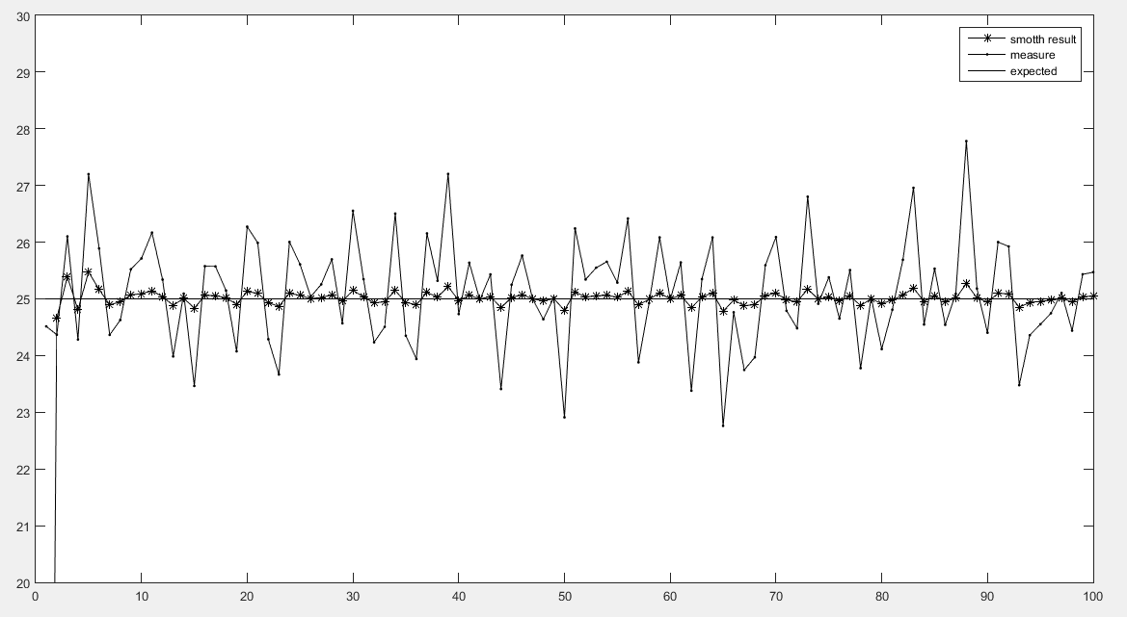
信号采集与处理
RESEARCH IDEAS
1
STM32 最小系统
3
卡尔曼滤波
2
单片机程序框架设计

Slide 23
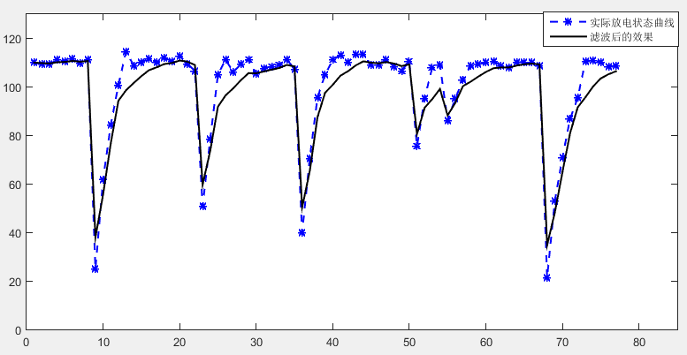
信号采集与处理
RESEARCH IDEAS
4
新型卡尔曼滤波算法
流程图
效果图
优点：
既能跟随放电波谷，也能滤除噪音信号

Slide 24
放电状态判别
RESEARCH IDEAS
放电波形
平均电压法
开路、正常放电、电弧放电、短路

Slide 25
放电状态判别
RESEARCH IDEAS
新型放电状态识别方案
计算平均电压
分析不同放电状态所占比例
非正常放电次数：
> 有害放低状态过多
执行抬刀操作
变化率：
开路次数：
> 有害放低状态过多
执行进给操作
变化率：

Slide 26
放电状态判别
RESEARCH IDEAS
量化因子

Slide 27
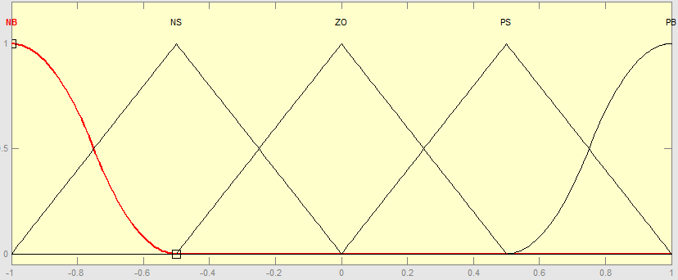
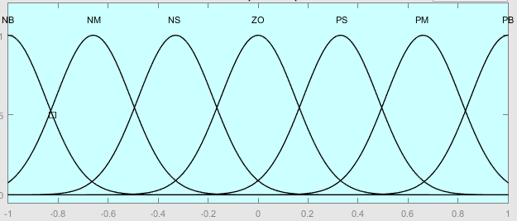
放电状态判别
RESEARCH IDEAS
输入隶属度函数
输出隶属度函数
模糊规则表

Slide 28
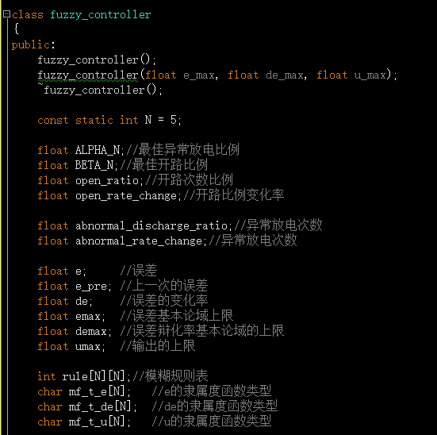
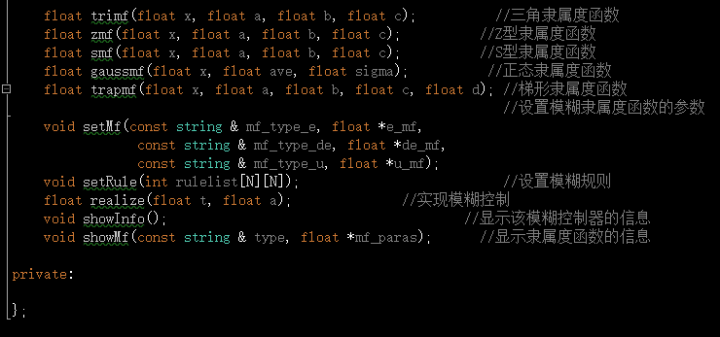
放电状态判别
RESEARCH IDEAS
数控系统中的实现

Slide 29
PPT模板下载：www.1ppt.com/moban/ 行业PPT模板：www.1ppt.com/hangye/
节日PPT模板：www.1ppt.com/jieri/ PPT素材下载：www.1ppt.com/sucai/
PPT背景图片：www.1ppt.com/beijing/ PPT图表下载：www.1ppt.com/tubiao/
优秀PPT下载：www.1ppt.com/xiazai/ PPT教程： www.1ppt.com/powerpoint/
Word教程： www.1ppt.com/word/ Excel教程：www.1ppt.com/excel/
资料下载：www.1ppt.com/ziliao/ PPT课件下载：www.1ppt.com/kejian/
范文下载：www.1ppt.com/fanwen/ 试卷下载：www.1ppt.com/shiti/
教案下载：www.1ppt.com/jiaoan/ PPT论坛：www.1ppt.cn
加工效果对比与分析
不同放电间隙
THE SOLUTION
第五部分
智能抬刀与手动加工
PROJECT EVALUATION
液态金属与固体电极
REMEDIAL MEASURES
实际加工效果真是
Reference

Slide 30
放电状态判别
RESEARCH IDEAS

Slide 31
放电状态判别
RESEARCH IDEAS

Slide 32


放电状态判别
RESEARCH IDEAS

Slide 33
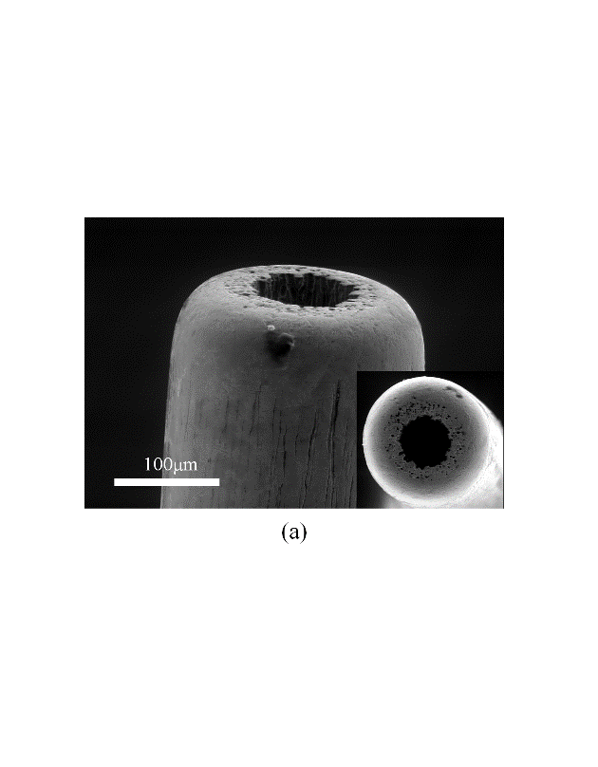
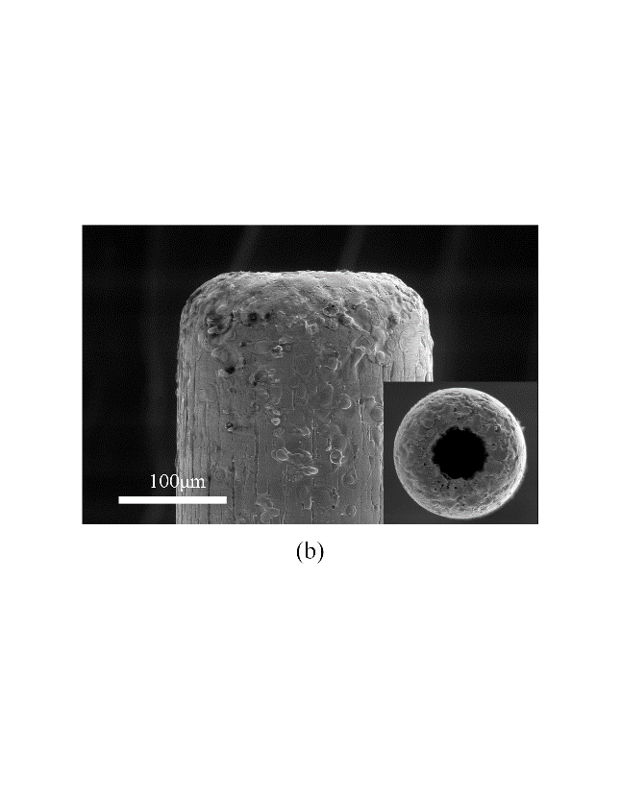
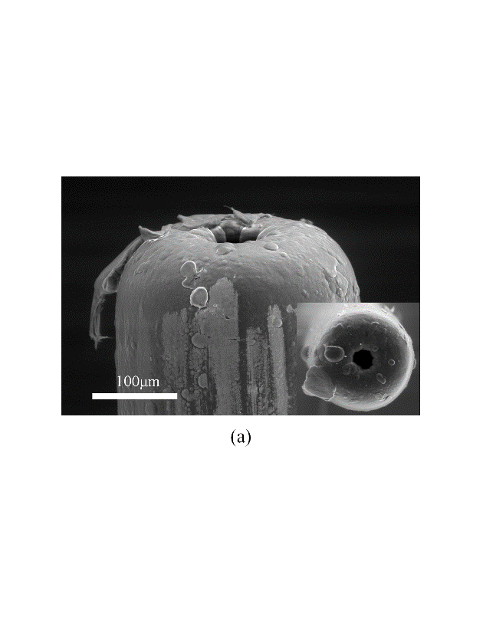
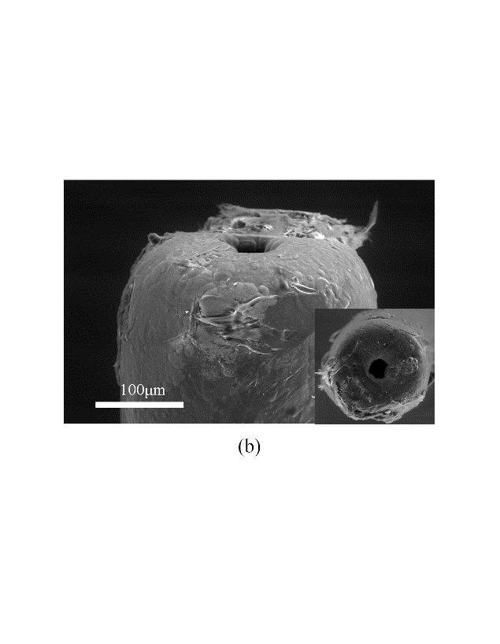
放电状态判别
RESEARCH IDEAS

Slide 34
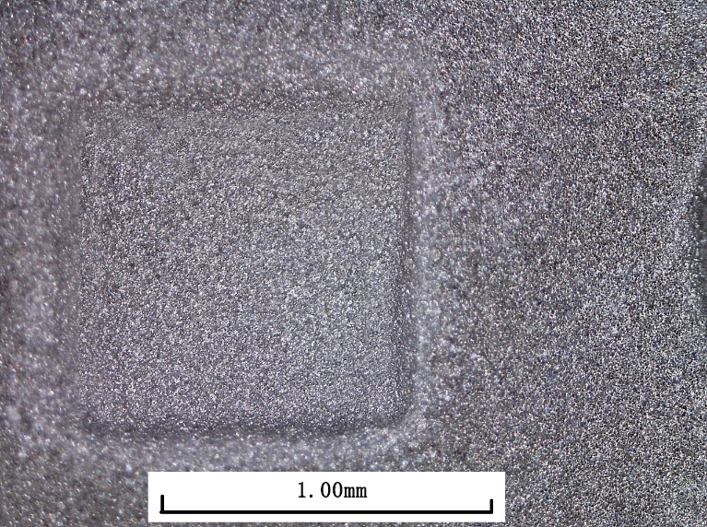
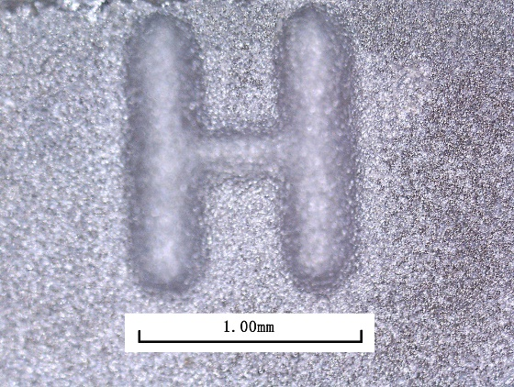
放电状态判别
RESEARCH IDEAS

Slide 35
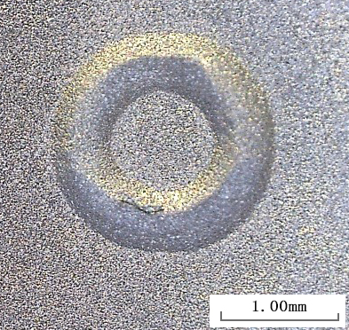
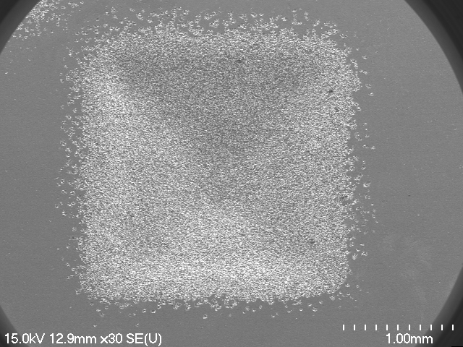
放电状态判别
RESEARCH IDEAS

Slide 36
发展情况
DEVELOPMENT
毕业论文，泛指专科毕业论文、本科毕业论文（学士学位毕业论文）、硕士研究生毕业论文（硕士学位论文）
毕业论文，泛指专科毕业论文、本科毕业论文（学士学位毕业论文）、硕士研究生毕业论文（硕士学位论文）
毕业论文，泛指专科毕业论文、本科毕业论文（学士学位毕业论文）、硕士研究生毕业论文（硕士学位论文）
2008年
一月
2009年
一月
2010年
一月
2012年
一月
2015年
一月
毕业论文，泛指专科毕业论文、本科毕业论文（学士学位毕业论文）、硕士研究生毕业论文（硕士学位论文）
毕业论文，泛指专科毕业论文、本科毕业论文（学士学位毕业论文）、硕士研究生毕业论文（硕士学位论文）
延时符

Slide 37
研究思路
RESEARCH IDEAS
思路一
思路二
思路三
思路四
点击输入简要文字内容，文字内容需概括精炼，不用多余的文字修饰，言简意赅的说明分项内容……
点击输入简要文字内容，文字内容需概括精炼，不用多余的文字修饰，言简意赅的说明分项内容……
点击输入简要文字内容，文字内容需概括精炼，不用多余的文字修饰，言简意赅的说明分项内容……
点击输入简要文字内容，文字内容需概括精炼，不用多余的文字修饰，言简意赅的说明分项内容……
延时符

Slide 38
研究过程
RESEARCH IDEAS
1
过程一内容
点击输入简要文字内容，文字内容需概括精炼，不用多余的文字修饰，言简意赅的说明该项内容。点击输入简要文字内容，文字内容需概括精炼，不用多余的文字修饰，言简意赅的说明该项内容。
点击输入简要文字内容，文字内容需概括精炼，不用多余的文字修饰，言简意赅的说明该项内容。
3
过程三内容
2
过程二内容
4
过程四内容
延时符

Slide 39
实验数据
DATA
数据四
数据一
点击输入简要文字内容，文字内容需概括精炼，言简意赅的说明分项内容……
点击输入简要文字内容，文字内容需概括精炼，言简意赅的说明分项内容……
数据三
数据二
点击输入简要文字内容，文字内容需概括精炼，言简意赅的说明分项内容……
点击输入简要文字内容，文字内容需概括精炼，言简意赅的说明分项内容……
延时符

Slide 40
实验数据
DATA
添加文字标题
添加文字内容，内容详尽简要清晰。
添加文字内容，内容详尽简要清晰。
45%
25%
25%
25%
15%
延时符

Slide 41
实验数据
DATA
添加文字标题
添加文字标题
添加文字标题
添加文字标题
添加文字标题
添加文字标题
添加文字标题
添加文字标题
延时符

Slide 42
实验数据
DATA
TITLE
添加文字内容，内容
详尽简要清晰。
添加文字内容，内容
详尽简要清晰。
添加文字内容，内容
详尽简要清晰。
添加文字内容，内容
详尽简要清晰。
添加文字内容，内容
详尽简要清晰。
添加文字内容，内容
详尽简要清晰。
延时符

Slide 43
实验数据
DATA
A
添加文字标题
添加文字内容，内容详尽简要清晰。
B
添加文字标题
E
添加文字内容，内容详尽简要清晰。
TITLE
C
添加文字标题
添加文字内容，内容详尽简要清晰。
添加文字标题
D
添加文字内容，内容详尽简要清晰。
添加文字标题
添加文字内容，内容详尽简要清晰。
延时符

Slide 44
实验难点
DIFFICULTIES
请您添加文字内容，内容详尽简要清晰足够表达标题，准确无误。添加文字内容，内容详尽简要清晰。请您添加
文字内容，内容详尽简要清晰足够表达标题，准确无误。添加文字内容，内容详尽简要清晰。请您添加文字内容
，内容详尽简要清晰足够表达标题，准确无误。添加文字内容，内容详尽简要清晰。
实验难点一
实验难点四
实验难点二
实验难点三
延时符

Slide 45
案例分析
ANALYSIS
分析内容一
分析内容二
分析内容三
分析内容四
请您添加文字内容，内容详尽简要清晰足够表达标题，准确无误。添加文字内容，内容详尽简要清晰。请您添加
文字内容，内容详尽简要清晰足够表达标题，准确无误。添加文字内容，内容详尽简要清晰。请您添加文字内容
，内容详尽简要清晰足够表达标题，准确无误。添加文字内容，内容详尽简要清晰。
延时符

Slide 46
问题评估
ASSESSMENT
请您添加文字内容，内容详尽简要清晰足够表达标题，准确无误。添加文字内容，内容详尽简要清晰。请您添加
文字内容，内容详尽简要清晰足够表达标题，准确无误。添加文字内容，内容详尽简要清晰。请您添加文字内容
，内容详尽简要清晰足够表达标题，准确无误。添加文字内容，内容详尽简要清晰。
评估内容一
评估内容二
评估内容三
TITLE
评估内容四
评估内容五
延时符

Slide 47
研究成果
ACHIEVEMENTS
请您添加文字内容，内容详尽简要清晰足够表达标题，准确无误。添加文字内容，内容详尽简要清晰。请您添加
文字内容，内容详尽简要清晰足够表达标题，准确无误。添加文字内容，内容详尽简要清晰。请您添加文字内容
，内容详尽简要清晰足够表达标题，准确无误。添加文字内容，内容详尽简要清晰。
标题一
标题三
标题二
标题四
延时符

Slide 48
解决方案
THE SOLUTION
点击输入本栏的具体文字，简明扼要的说明分项内容，此为概念图解，请根据您的具体内容酌情修改。
点击输入本栏的具体文字，简明扼要的说明分项内容，此为概念图解，请根据您的具体内容酌情修改。
方案
四
4
点击输入本栏的具体文字，简明扼要的说明分项内容，此为概念图解，请根据您的具体内容酌情修改。
方案
二
2
方案
三
方案
一
点击输入本栏的具体文字，简明扼要的说明分项内容，此为概念图解，请根据您的具体内容酌情修改。
3
1
延时符

Slide 49
方案评估
PROJECT EVALUATION
评估四
4
评估一
1
点击输入标题
点击输入标题
点击输入本栏的具体文字，简明扼要的说明分项内容，此为概念图解，请根据您的具体内容酌情修改。
点击输入本栏的具体文字，简明扼要的说明分项内容，此为概念图解，请根据您的具体内容酌情修改。
方案评估
2
3
评估二
评估三
点击输入标题
点击输入标题
点击输入本栏的具体文字，简明扼要的说明分项内容，此为概念图解，请根据您的具体内容酌情修改。
点击输入本栏的具体文字，简明扼要的说明分项内容，此为概念图解，请根据您的具体内容酌情修改。
延时符

Slide 50
补救措施
REMEDIAL MEASURES
请您添加文字内容，内容详尽简要清晰足够表达标题，准确无误。添加文字内容，内容详尽简要清晰。请您添加
文字内容，内容详尽简要清晰足够表达标题，准确无误。添加文字内容，内容详尽简要清晰。请您添加文字内容
，内容详尽简要清晰足够表达标题，准确无误。添加文字内容，内容详尽简要清晰。
措施四
措施四
措施二
措施三
措施一
延时符

Slide 51
参考文献
Reference
1
点击输入简要文字内容，文字内容需概括精炼，不用多余的文字修饰，言简意赅的说明分项内容……
2
点击输入简要文字内容，文字内容需概括精炼，不用多余的文字修饰，言简意赅的说明分项内容……
参考文献
3
点击输入简要文字内容，文字内容需概括精炼，不用多余的文字修饰，言简意赅的说明分项内容……
4
点击输入简要文字内容，文字内容需概括精炼，不用多余的文字修饰，言简意赅的说明分项内容……
5
点击输入简要文字内容，文字内容需概括精炼，不用多余的文字修饰，言简意赅的说明分项内容……
6
点击输入简要文字内容，文字内容需概括精炼，不用多余的文字修饰，言简意赅的说明分项内容……

Slide 52
感谢语
Thank you
THANKS!
大学生活即将结束，在此，我要感谢所有教导我的老师和陪伴我一齐成长的同学，他们在我的大学生涯给予了很大的帮助。本论文能够顺利完成，要特别感谢我的导师XXX老师，XXX老师对该论文从选题，构思到最后定稿的各个环节给予细心指引与教导,使我得以最终完成毕业论文设计！
最后，我要向百忙之中抽时间对本文进行审阅，评议和参与本人论文答辩的各位老师表示感谢！
恳请各位老师批评指正！

Slide 53
THANKS
延时符

Slide 54



可以在下列情况使用
不限次数的用于您个人/公司、企业的商业演示。
拷贝模板中的内容用于其它幻灯片母版中使用。
不可以在以下情况使用
用于任何形式的在线付费下载。
收集整理我们发布的免费资源后，刻录光碟销售。
PPT模板下载：www.1ppt.com/moban/ 行业PPT模板：www.1ppt.com/hangye/
节日PPT模板：www.1ppt.com/jieri/ PPT素材下载：www.1ppt.com/sucai/
PPT背景图片：www.1ppt.com/beijing/ PPT图表下载：www.1ppt.com/tubiao/
优秀PPT下载：www.1ppt.com/xiazai/ PPT教程： www.1ppt.com/powerpoint/
Word教程： www.1ppt.com/word/ Excel教程： www.1ppt.com/excel/
资料下载： www.1ppt.com/ziliao/ PPT课件下载：www.1ppt.com/kejian/
范文下载： www.1ppt.com/fanwen/ 试卷下载： www.1ppt.com/shiti/
教案下载： www.1ppt.com/jiaoan/ PPT论坛： www.1ppt.cn

